Slide 1
March 3rd, 2022
MONOMER VERBAKOSA,KITIN,DAN
ALGINAT
Presentasi oleh Kelompok 1 :
Aisyah Ramadhani 2114051002
Shabrina Maharani 2114051004
Kensa Julieta 2114051006
Frily Aurelia 2114051008 Muhammad Haris Hidayat 2114051010

Slide 2


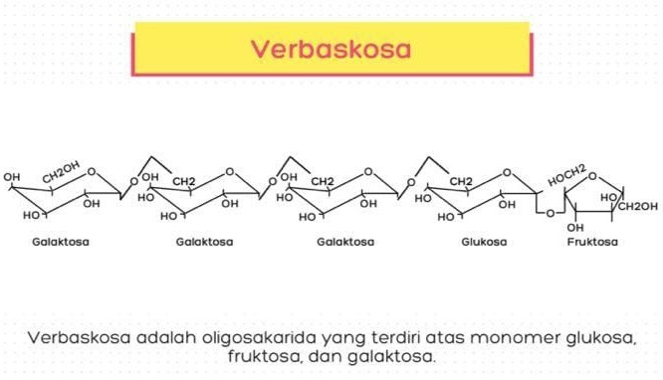


VERBASKOSA
Verbaskosa merupakan pentasakarida dari tumbuhan yangterdiri atas 3 molekul galaktosa, 1 molekul glukosa, dan 1 molekul fruktosa.

Slide 3
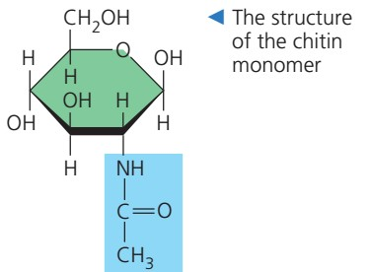


KITIN
Kitin tergolong homopolisakarida linear yang tersusun atas residu N-asetilglukosamin pada rantai beta dan memiliki monomer berupa molekul glukosa dengan cabang yang mengandung nitrogen.

Slide 4
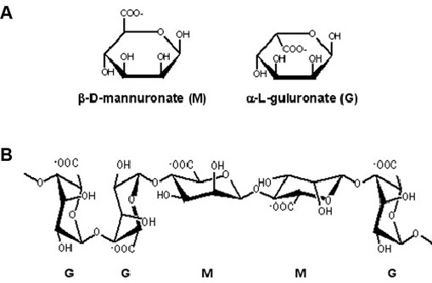

ALGINAT
Alginat adalah salah satu kelompok polisakarida yang terbentuk di dinding sel rumput laut coklat. Terdapat dua jenis monomer penyusun alginat,yaitu β-D Asam Mannopiranosil Uronat dan α-L Asam Gulopiranosil Uronat. Dari kedua jenis monomer tersebut, alginat dapat berupa homopolimer yang terdiri dari monomer sejenis atau dapat berupa heteropolimer jika monomer penyusunnya adalah gabungan dari
kedua jenis tersebut.

